Slide 1
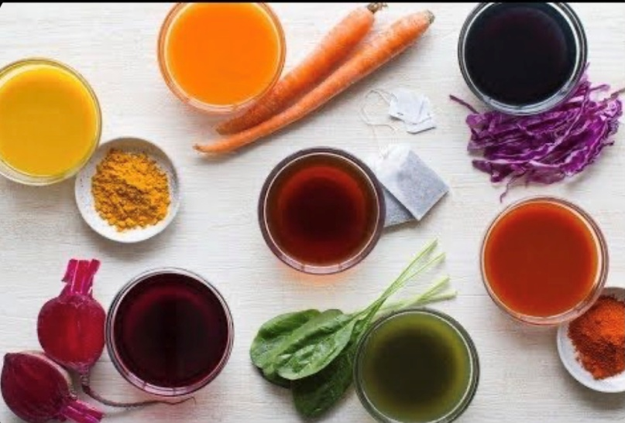
ПРИРОДНЫЕ
КРАСИТЕЛИ
Выполнил: Ратников Павел 3 «В»
Руководитель: Хализева И.Н.

Slide 2
Гипотеза: большинство людей не задумываются над тем, что химические красители вредны и не ищут им замены в виде природных красителей. Натуральные красители просты в применении для повседневной жизни. Цель: познакомиться с природными красителями и провести опыты окрашивания природными красителями.

Slide 3
Задачи проекта:
опросить респондентов на тему использования красителей для окрашивания яиц (какие используют и по какой причине)
провести практические опыты по окрашиванию:
✓прядей волос
✓шерсти
✓продуктов питания (яиц, пасты)
сделать выводы для подтверждения или опровержения гипотезы

Slide 4
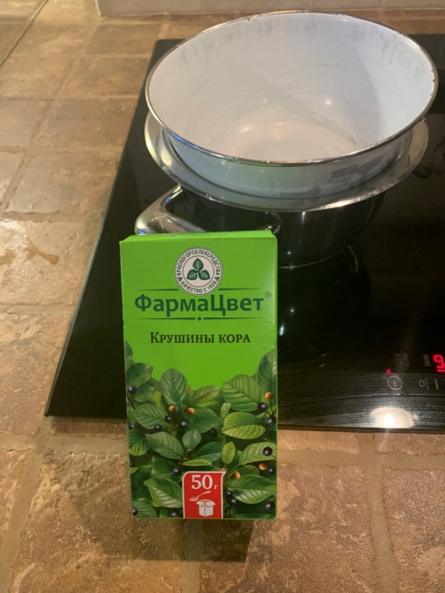
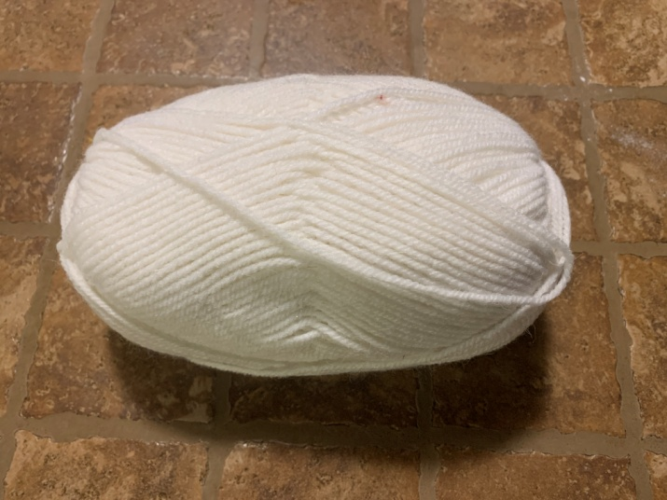
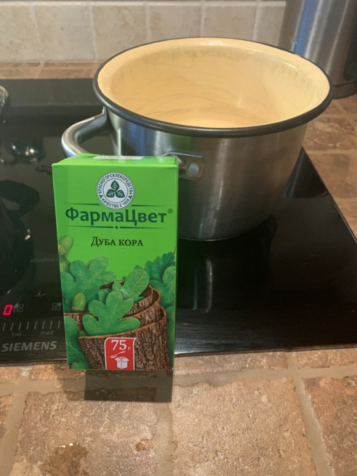
Окрашивание белых шерстяных ниток
кора крушины
кора дуба

Slide 5
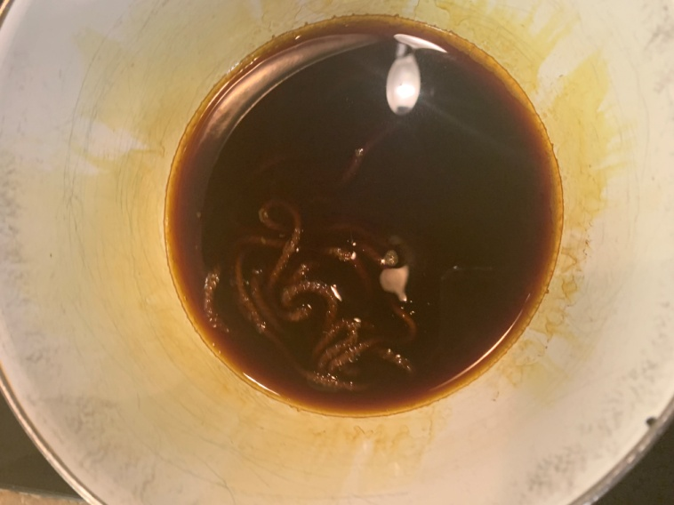
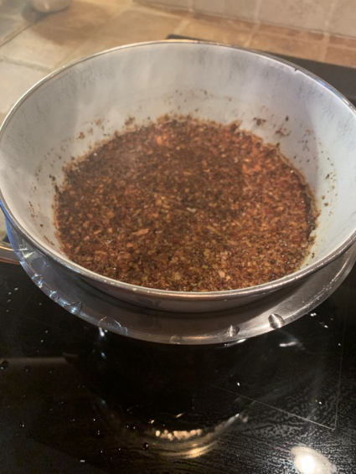
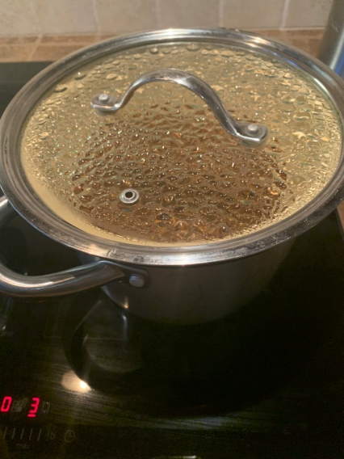
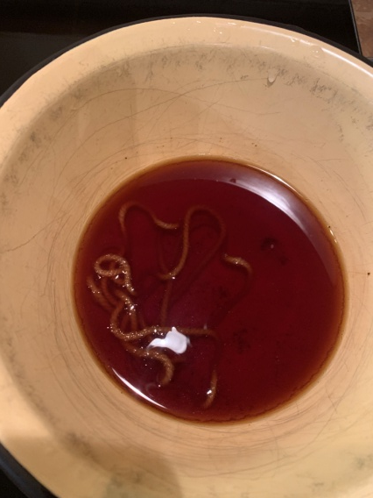
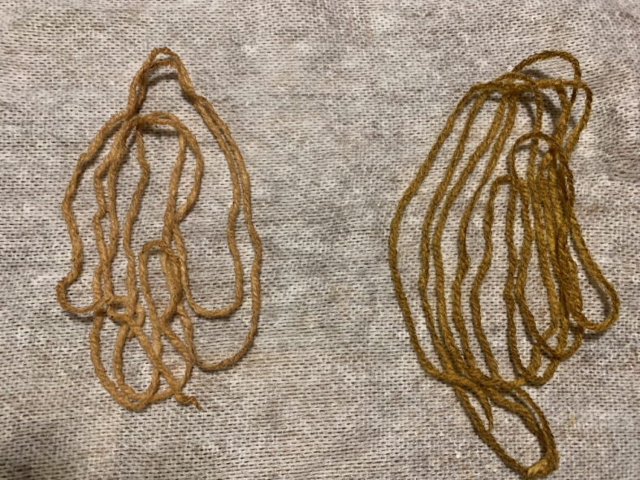
Процесс кипячения и вымачивания
результат

Slide 6
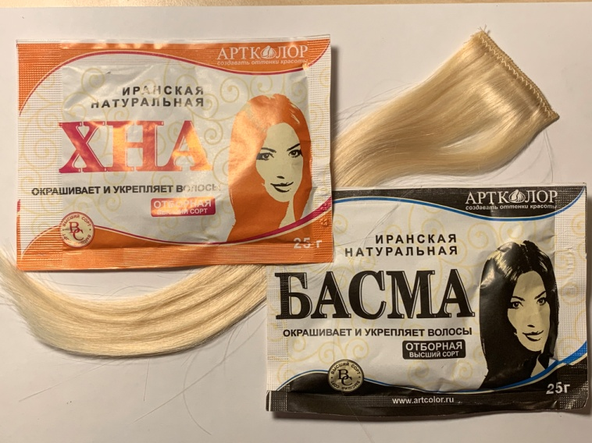
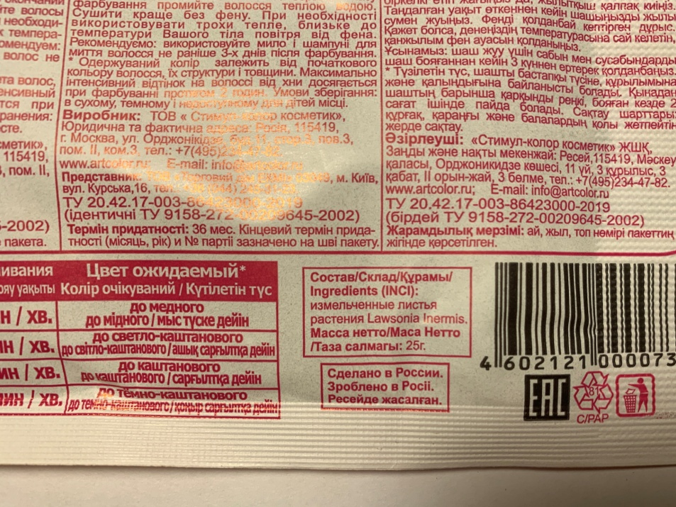
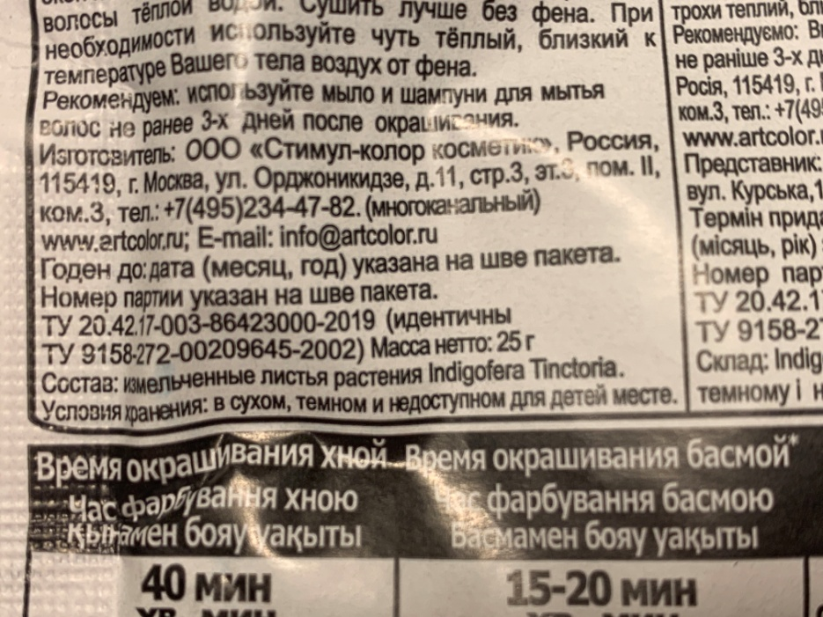
Окрашивание натуральной пряди волос

Slide 7
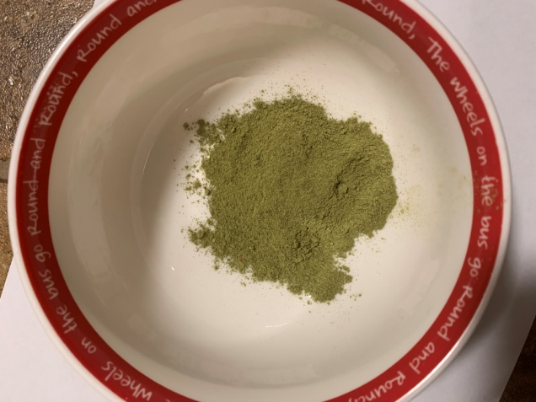
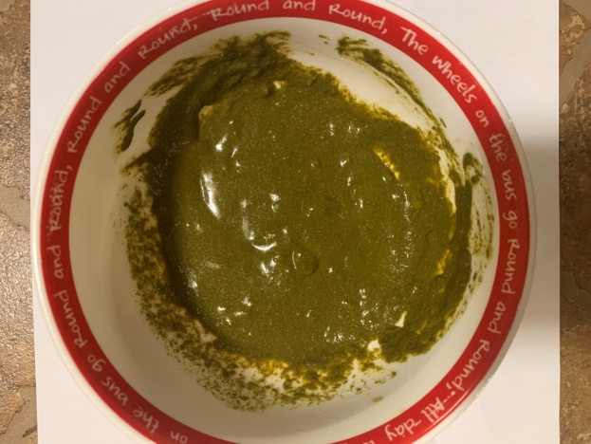
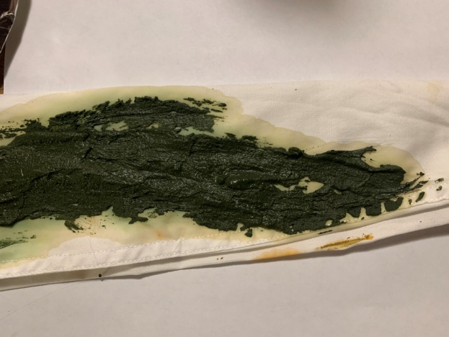
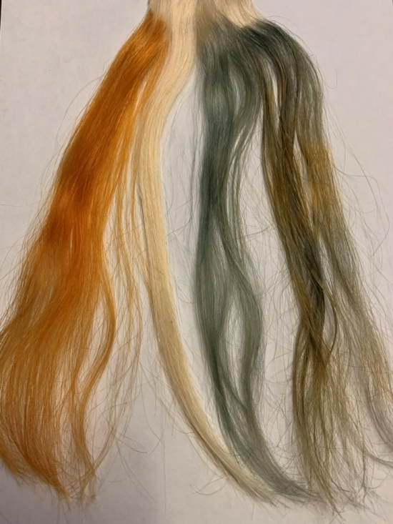
Окрашивание. Процесс.
басма
хна
хна+басма

Slide 8
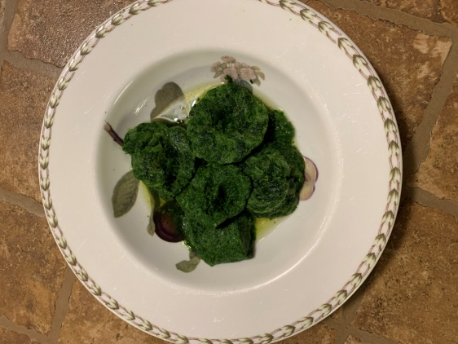
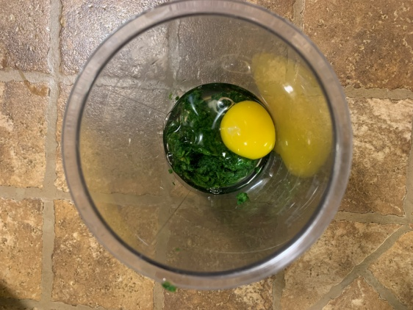
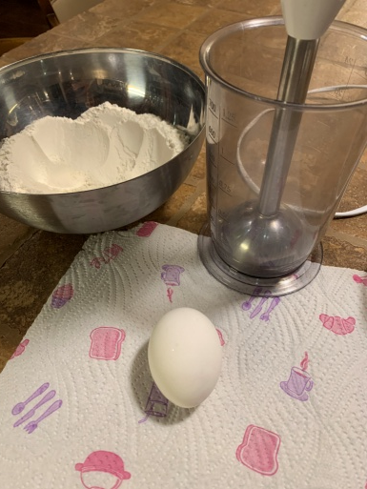
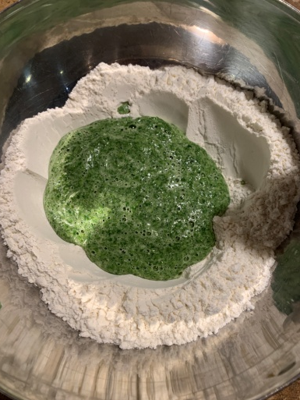
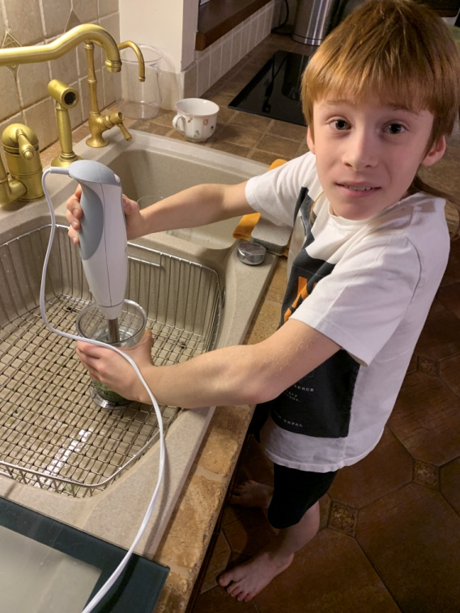
Паста со шпинатом
шпинат
мука
яйцо
взбивание
блендером

Slide 9
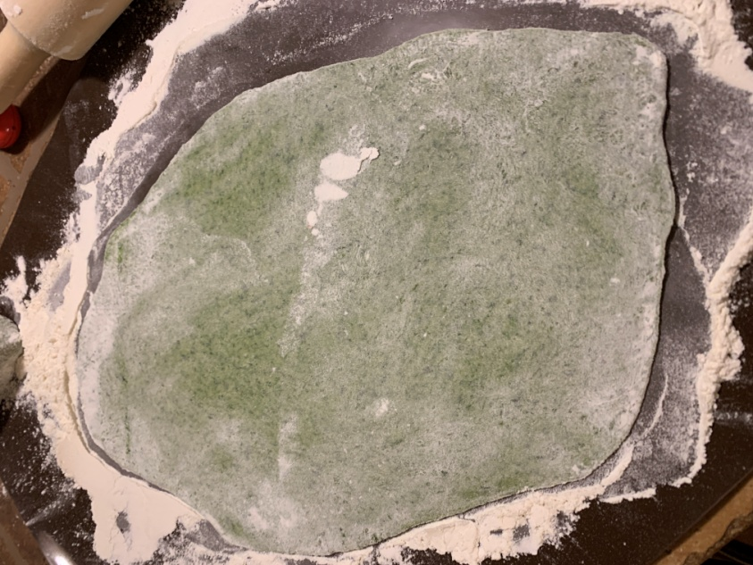
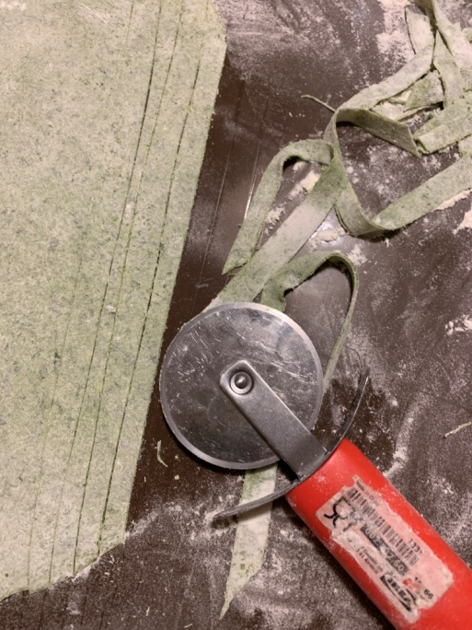
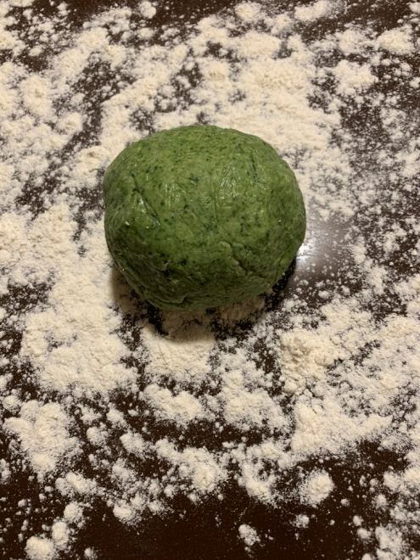
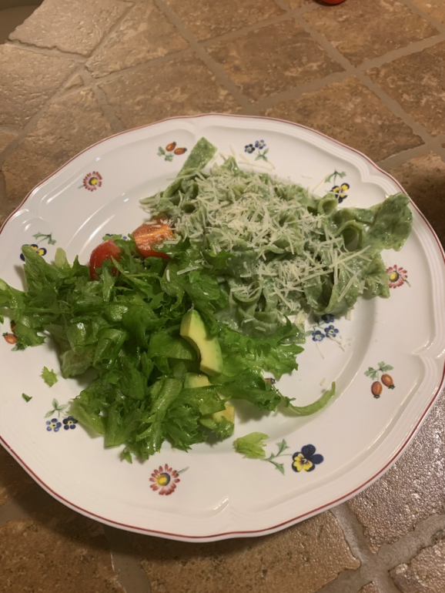
Паста готова !

Slide 10
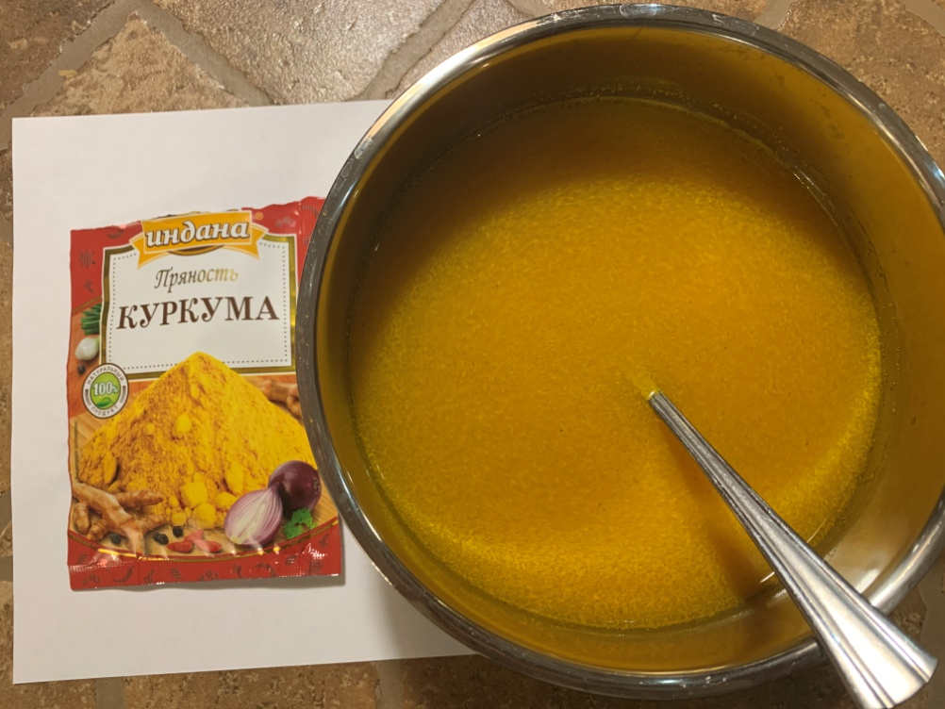
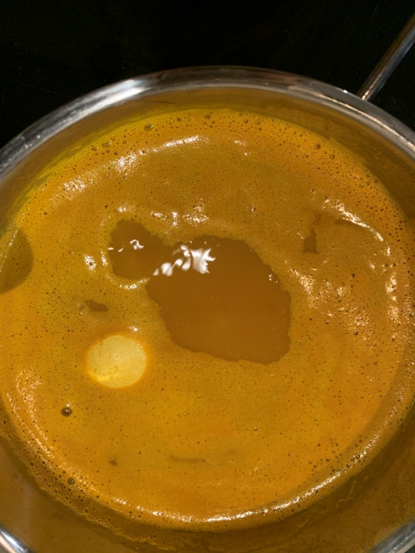
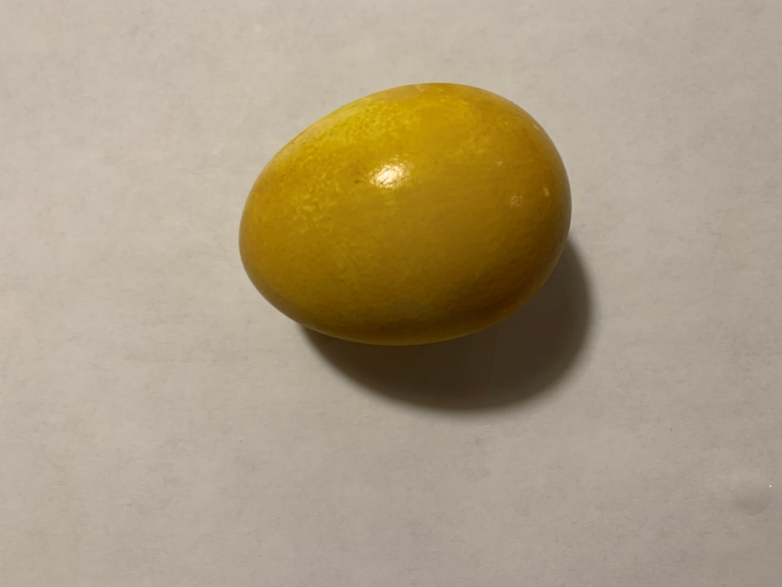
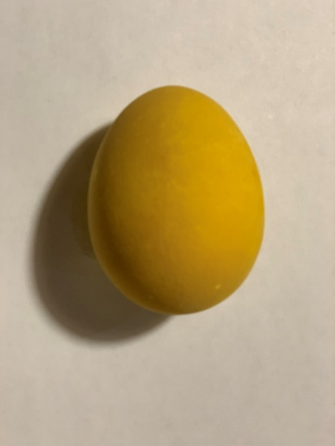
Окрашивание яиц

Slide 11
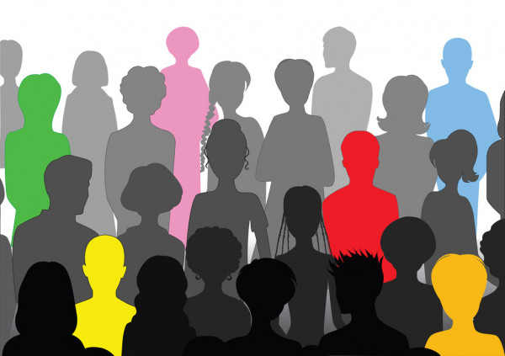
ОПРОСНИК
для проекта
«ПРИРОДНЫЕ КРАСИТЕЛИ»
Окрашиваете ли Вы яйца на Пасху?
Какие красители Вы используете для этого: покупные или природные?
Знаете ли Вы, какие природные красители можно использовать для окрашивания яиц?
Если Вы используете природные красители, чем именно окрашиваете яйца?
По какой причине предпочитаете те, или иные красители.

Slide 12
Результаты опроса
Опрошено: 30 чел.
Из них: 15 чел. используют природные красители
8 чел. покупные красители
7 чел. и природные, и покупные красители

Slide 13
Результаты опроса по использованию природных красителей
№ 1
Какими окрашивают: шелуха лука, куркума, свекла, кора дуба, шпинат
Какие знают: шелуха лука, роза, папортник, кора дуба, свекла, морковь, куркума, шпинат, чай, травы
Причины использования природных красителей:
безопасность
традиции (так красили мама и бабушка)
нравится цвет
всегда под рукой

Slide 14
Сравнение цвета натуральных и химических красителей
Н – натуральные
красители
И – искусственные
красители

Slide 15
Вывод
Гипотеза НЕ доказана.
Большинство людей, исходя из данных опроса, предпочитают использовать натуральные красители.
Цель достигнута.
Познакомился в ходе практических опытов с натуральными красителями:
хна, басма, кора дуба, кора крушины, шпинат, куркума

Slide 16
СПАСИБО
ЗА
ВНИМАНИЕ!!!

